Slide 1
НАЗЕМНО-ПОВІТРЯНЕ СЕРЕДОВИЩЕ ІСНУВАННЯ
11 клас
10 урок

Slide 2

Вступна вправа
Атмосферне повітря – це життєво важливий компонент навколишнього середовища, що є природною сумішшю газів. У повітрі розрізняють сталі (кількість яких не змінюється) й змінні (кількість залежно від умов може значно змінюватись) складники. Це азот, вуглекислий газ, водень, озон, кисень, інертні гази, метан, сірководень, водяна пара, амоніак, оксиди Сульфуру. Яке значення має повітря для живого?

Slide 3
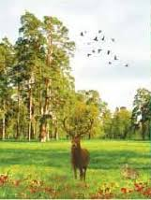
Особливості наземно-повітряного середовища існування
НАЗЕМНО-ПОВІТРЯНЕ СЕРЕДОВИЩЕ ІСНУВАННЯ – це абіотичне, найрізноманітніше за своїми умовами існування середовище, основним ресурсом якого є повітря.
Складність й різноманітність умов існування цього середовища пояснюється взаємодією трьох оболонок Землі: гідро-, літо- і атмосфери.
Чинники середовища: газовий склад повітря, світло, температура й вологість.
Лімітуючі чинники: нестача або надлишок тепла й вологи.

Slide 4
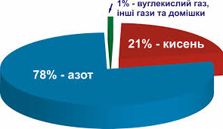
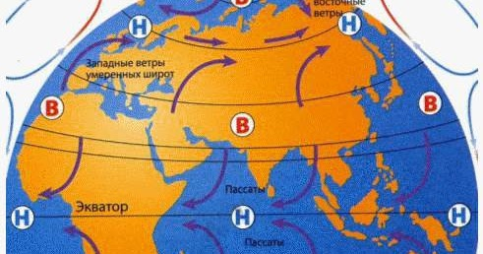
Особливості наземно-повітряного середовища існування
Хімічний склад повітря є досить однорідним: азот – близько 78 %; кисень – близько 21 %, інертні гази – 0,9 %; вуглекислий газ – 0,03 %.
Однак різні домішки можуть мати суттєве екологічне значення.
Низька густина повітря зумовлює порівняно низький тиск на суходолі. У нормі він дорівнює 760 мм рт. ст. Зі збільшенням висоти над рівнем моря тиск зменшується і може обмежувати розповсюдження видів.

Slide 5


Особливості наземно-повітряного середовища існування
Світловий режим наземно-повітряного середовища характеризується великою інтенсивністю і кількістю світла.
Світло – це єдиний чинник, зміни якого є ритмічними, і тому це основний сигнальний чинник, що зумовлює наявність в організмів сезонних і добових ритмів.

Slide 6
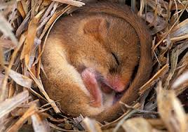
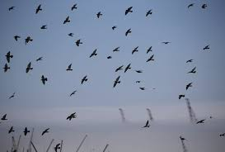
Особливості наземно-повітряного середовища існування
Температура має велике значення в житті організмів, оскільки впливає на температуру тіла, що позначається на швидкості реакцій обміну речовин. Особливістю температурного режиму наземно-повітряного середовища є велика амплітуда температурних коливань як упродовж доби, так і протягом року. Разом із дією світла це має важливе сигнальне значення, оскільки регулює періоди активності організмів і забезпечує їхні біоритми.

Slide 7

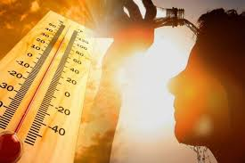
Особливості наземно-повітряного середовища існування
Вологість повітря є чинником, що характеризується вмістом водяної пари в атмосфері. Наявність вологи в повітрі різко змінює його теплопровідність і теплоємність. Через те спеку і холод за умов високої вологості витримувати значно важче. Вологість у наземно-повітряному середовищі коливається в широких межах, а дефіцит вологи – це одна з його найістотніших особливостей.

Slide 8
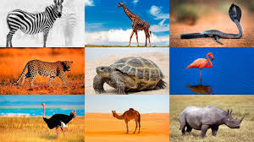
Різноманітність екологічних форм аеробіонтів
Аеробіонти (від грец. аерос – повітря, біонтос – той, хто живе) – організми, які населяють наземно-повітряне середовище.
В основу екологічних класифікацій мешканців наземного середовища покладено найрізноманітніші критерії: способи живлення, локомоції, відношення до вмісту кисню, температури, вологості, тиску тощо.

Slide 9
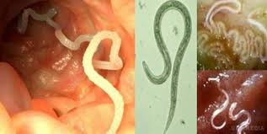
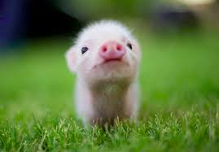
Різноманітність екологічних форм аеробіонтів
За відношенням до вмісту кисню організми поділяють на анаероби та аероби.
Анаероби – організми, які здатні жити й розвиватися в безкисневому середовищі. Це анаеробні бактерії, дріжджеві гриби, внутрішні паразити, глибоководні організми.
Аероби – організми, здатні існувати лише в кисневмісному середовищі. Представниками групи є більшість рослин, тварин і грибів.

Slide 10
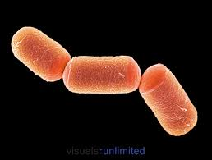
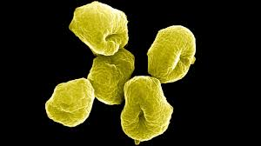
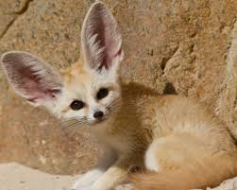
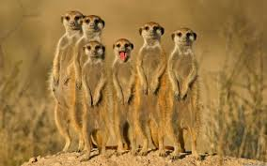
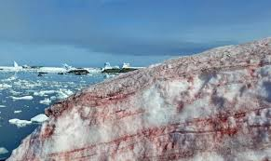
Різноманітність екологічних форм аеробіонтів
За відношенням до температури аеробіонти поділяють на теплолюбні (термофіли) і холодолюбні (кріофіли).
Термофіли – це екологічна група видів, які живуть в умовах постійно високих температур. Це ціанобактерії гарячих джерел, археї чорних курців, тварини пустель, тропічні птахи.
Кріофіли – види, які спеціалізовані до життя в холодних умовах. Прикладом таких організмів є хламідомонада снігова, снігова муха, безкрилі зимові комарі, білий ведмідь.

Slide 11
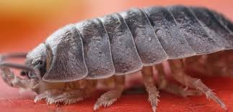
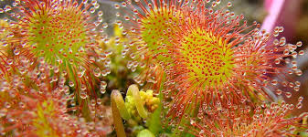
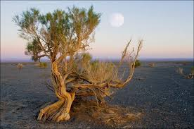
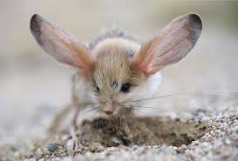
Різноманітність екологічних форм аеробіонтів
За відношенням до вологості аеробіонти поділяють на гігрофіли й ксерофіли.
Гігрофіли пристосовані до життя в умовах високої вологості (мокриці, дощові черв'яки, росянка).
Ксерофіли пристосовані до місцеіснувань зі зниженою вологістю (саксаул, ковила, тушканчики, верблюди).

Slide 12
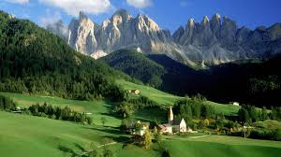
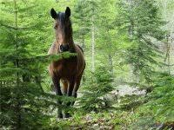
Повітря як екологічний чинник
Наземно-повітряне середовище є набагато складнішим для життя, ніж водне.
Живі організми постійно оточені повітрям, що є газуватим середовищем з малою густиною, високим вмістом азоту, кисню, малою кількістю вуглекислого газу та водяної пари.

Slide 13
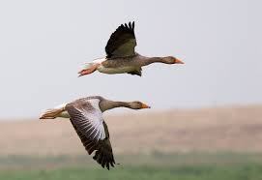
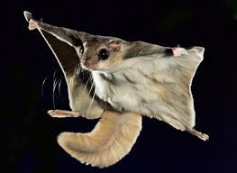
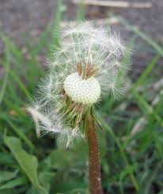
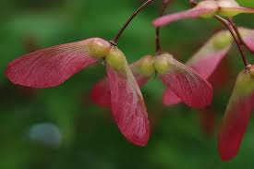
Повітря як екологічний чинник
Мала густина повітря зумовлює низьку опірність щодо переміщення, тому велика кількість видів наземних тварин (близько 75 %) у ході еволюції набула здатності літати. Це комахи, птахи, літаючі амфібії, рептилії, ссавці.
Адаптаціями до польоту є крила, розвинуті «літальні» м'язи, полегшена маса тіла.
У багатьох видів розвинута анемохорія – розселення за допомогою повітряних течій. Анемохорія характерна для спор, насіння, плодів, цист найпростіших, дрібних комах, павуків.

Slide 14
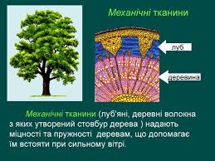
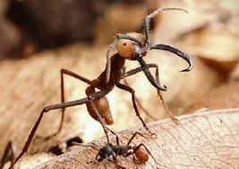
Повітря як екологічний чинник
Через незначну силу опору повітря усі мешканці повітряного середовища пов’язані з поверхнею землі, яка слугує їм для закріплення у ґрунті, відпочинку, розмноження. Ця властивість повітря зумовлює наявність у мешканців такої адаптації, як опорні структури. Так, у вищих рослин є механічні тканини, у комах – хітиновий екзоскелет, у птахів – кістковий ендоскелет.

Slide 15
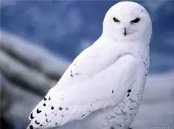
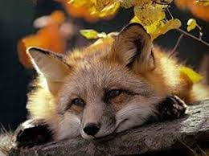
Повітря як екологічний чинник
Високий вміст кисню в повітрі сприяв підвищенню ефективності обміну речовин, і саме тому виникли гомойотермні організми, якими є птахи й ссавці.
У цих організмів розвинуті фізіологічні механізми швидкої доставки кисню до клітин і біохімічні реакції його використання.

Slide 16
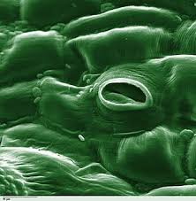
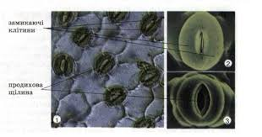
Повітря як екологічний чинник
Вміст вуглекислого газу в повітрі може змінюватися у досить значних межах. Через те в аеробіонтів наявні адаптації для регуляції надходження СО2 в організм або його видалення з організму.
Так, для надходження вуглекислого газу ґрунтового походження в багатьох видів рослин продихи розташовані тільки на нижній поверхні листків або ж їх там набагато більше, ніж на верхній.

Slide 17
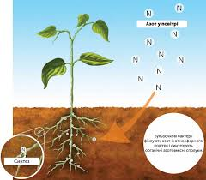
Повітря як екологічний чинник
Високий вміст азоту в повітрі сприяв формуванню у прокаріотів (ціанобактерій, бульбочкових бактерій) здатності до азотофіксації, завдяки чому відбувається біологічний кругообіг Нітрогену.

Slide 18
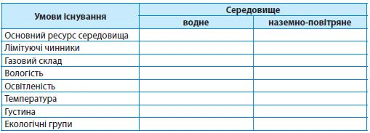
Самостійна робота з таблицею
За допомогою таблиці порівняйте умови існування організмів водного й наземно-повітряного середовищ.

Slide 19
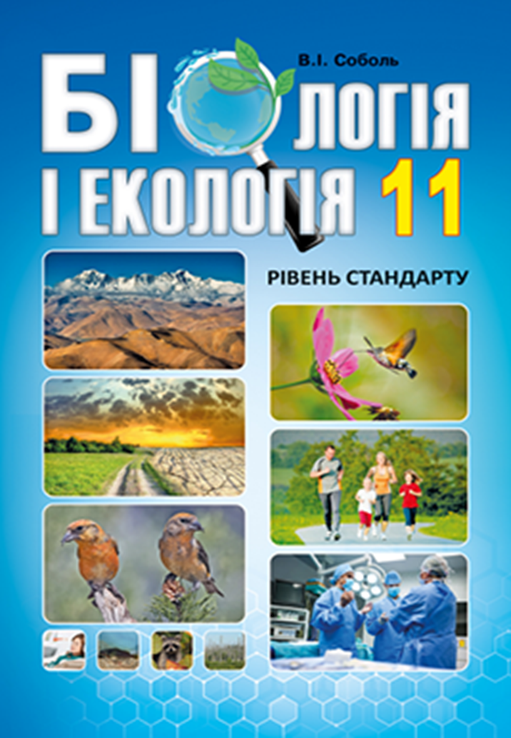
Домашнє завдання
§ 10; стор. 37 виконати завдання Біологія + Міфологія.
Для назв організмів досить часто використовують імена персонажів грецької міфології. Назвіть імена богині пам’яті, бога світла й мудрості та відомого лікаря грецької армії під Троєю. Зіставте їх з відповідними зображеннями метеликів. Назвіть адаптації метеликів до наземно-повітряного середовища існування.

